Slide 1
§3.2 柯西－古萨基本定理
一、问题的提出
二、基本定理
三、典型例题

Slide 2
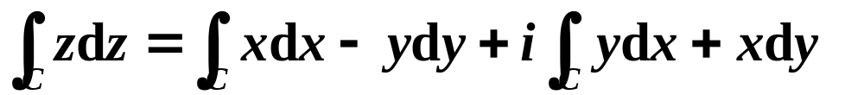
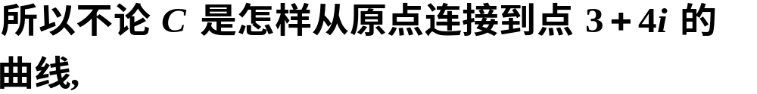
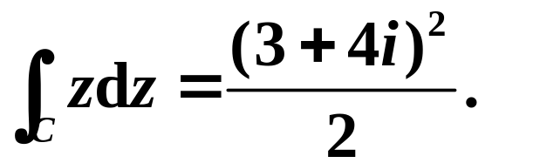
一、问题的提出
观察上节例1,
例1
与路线C 无关
此时积分与路线无关.

Slide 3
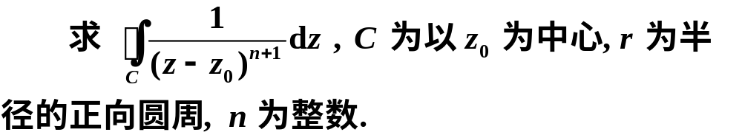
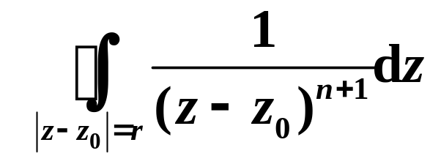
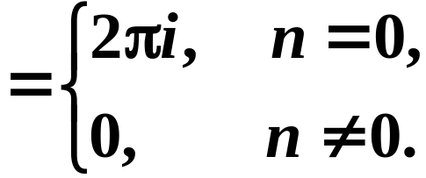
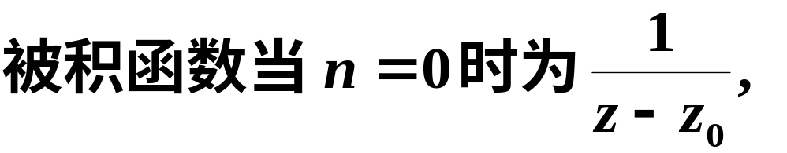
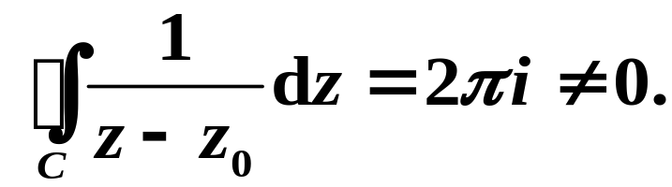
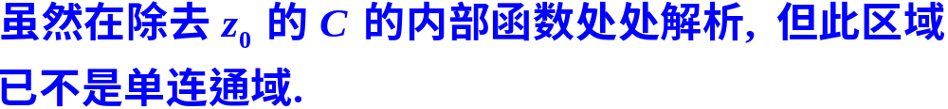
观察上节例2,
例2

Slide 4
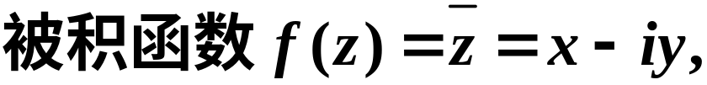

观察上节例3,
由于不满足柯西－黎曼方程, 故而在复平面内处处不解析.
由以上讨论可知, 积分是否与路线有关, 可能决定于被积函数的解析性及区域的连通性.

Slide 5
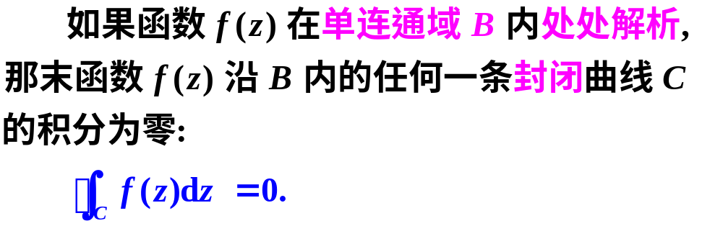



二、基本定理
柯西－古萨基本定理
定理中的 C 可以不是简单曲线.

Slide 6


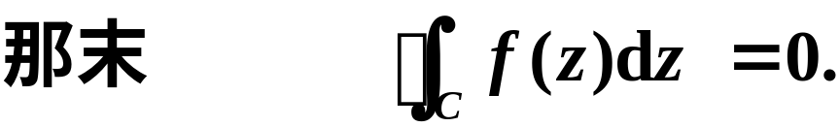

关于定理的说明:
(1) 如果曲线 C 是区域 B 的边界,
(2) 如果曲线 C 是区域 B 的边界,
定理仍成立.

Slide 7
柯西-古萨基本定理的使用:
确定积分路线，即闭曲线C;
判断函数f(z)在闭曲线C内是否解析 ；
当C内没有奇点（处处解析）时，积分为0；
当C内包含奇点时，积分不为0；

Slide 8

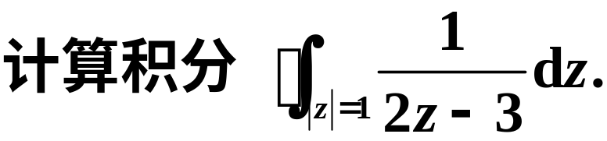






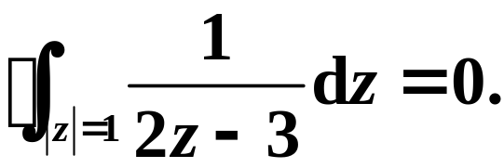
三、典型例题
例1
解
根据柯西－古萨定理, 有

Slide 9
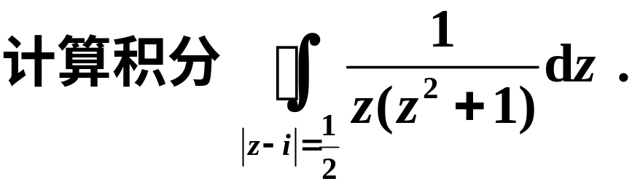


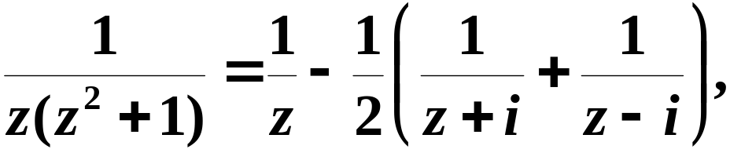



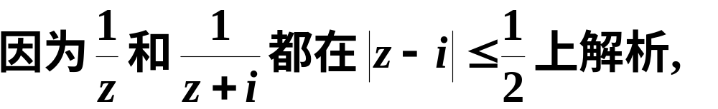
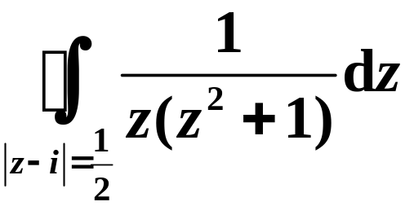
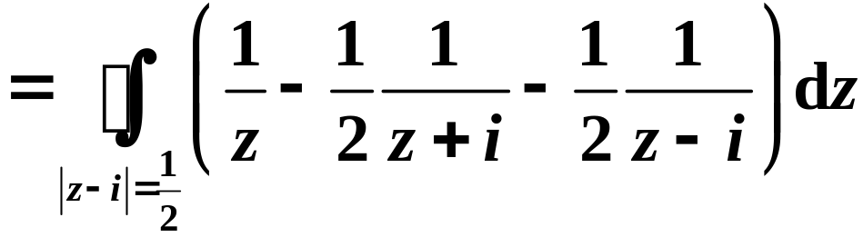
例2
解
根据柯西－古萨定理得

Slide 10
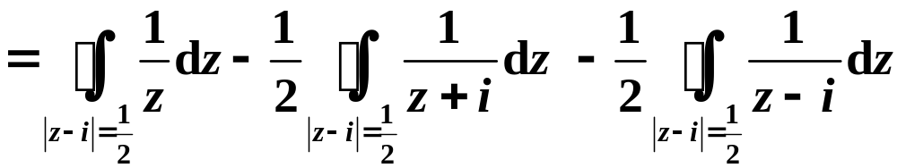

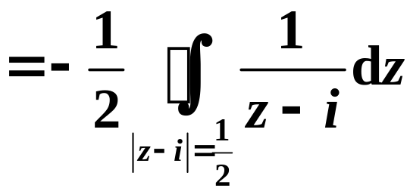
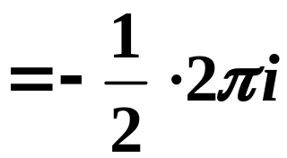

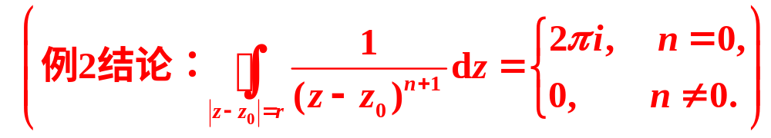

Slide 11
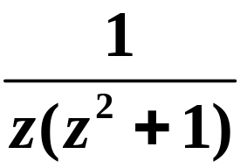
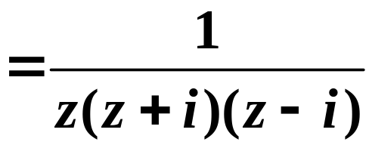
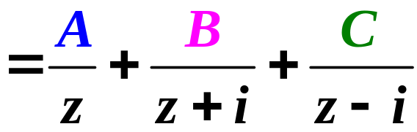
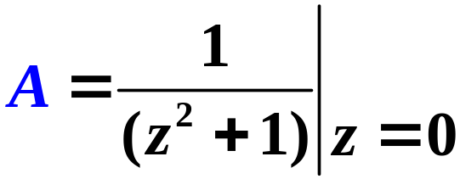
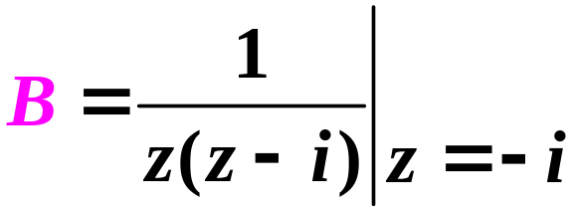
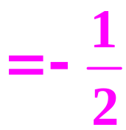

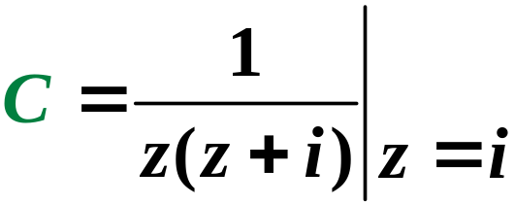
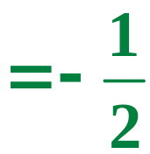
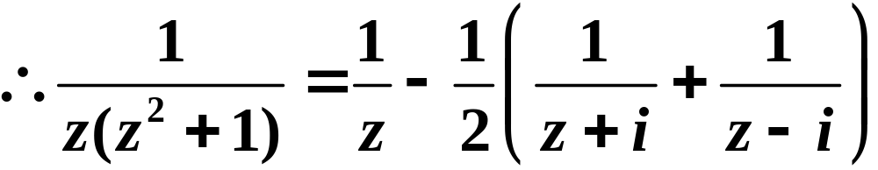
补充：有理分式分解为部分分式的方法：

Slide 12
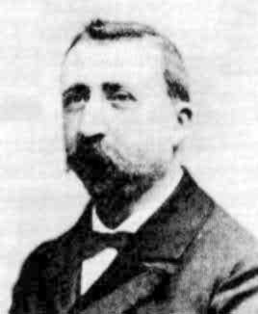
古萨资料
Goursat
Born: 21 May 1858 in Lanzac, Lot, France
Died: 25 Nov 1936 in Paris, France
他对柯西著作的详细分析，导致了著名的柯西-古尔萨定理。著有《偏微分方程的积分法讲义》、《代数函数及其积分的理论》、《数学分析教程》及《普法夫问题讲义》等。

